Slide 1
بسم الله الرحمن الرحیم

Slide 2
آسفالت حفاظتی
آسفالت حفاظتی برای غیر قابل نفوذ کردن سطح راه، افزایش مقاومت سایشی و لغزشی آن و نیز بهسازی موقت رویه های موجود به کار می رود.
ضخامت اين نوع رويه سازي حداكثر 25 ميليمتر است كه جزء سازة باربر روسازي راه محسوب نمي‌شود و عملكرد سازه‌اي ندارد.

Slide 3
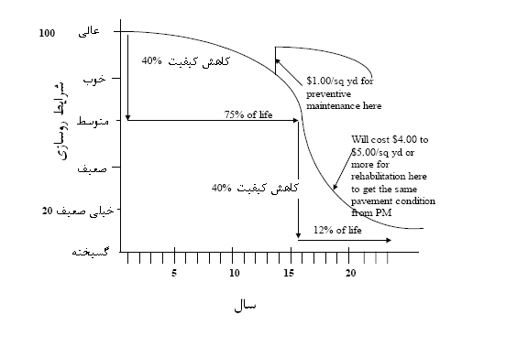
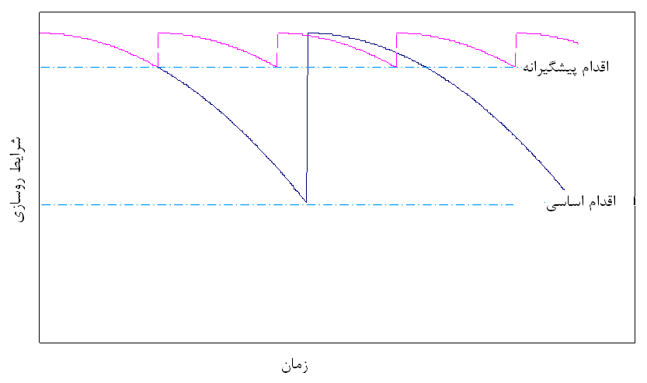
اثر اصلاح به موقع روسازی در کاهش هزینه ها
مقایسه وضعیت روسازی برای نگهداری پیشگیرانه و ترمیم روسازی

Slide 4
انواع آسفالتهای حفاظتی
فوگ سیل
سیل کت
اسلاری سیل
آسفالت حفاظتی ریزدانه
کیپ سیل

Slide 5
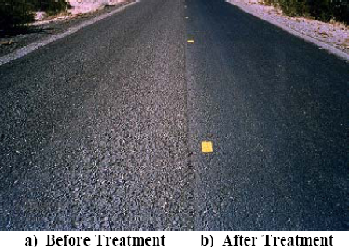
فوگ سیل:
فوگ سيل اجراي قير امولسيون رقيق شده بدون مصالح است كه به منظور احياء سطوح آسفالتي خشك و درزگيري ترك‌هاي ريز و ترميم سطوح آسفالتي، جلوگيري از شن‌زدگي و همچنين براي تثبيت شانه راه مورد استفاده قرار مي‌گيرد.
از نظر هزينه اجراي فوگ سيل بسيار ارزان است و معمولاً قيمت آن بسته به نوع قير، سرعت اجرا و وسعت پروژه دارد.
عمر عملکردی فوگ سیل به عواملی چون سازه روسازی و میزان قرار گرفتن در معرض آفتاب بستگی دارد. اما عمر آن نسبتاً کوتاه و معمولاً بین یک تا دو سال است.
Before Treatment
After Treatment

Slide 6
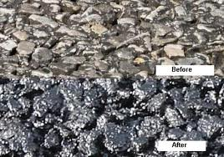
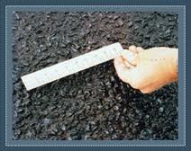
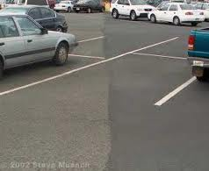
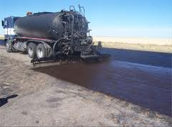

Slide 7
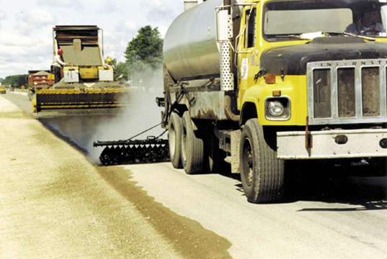
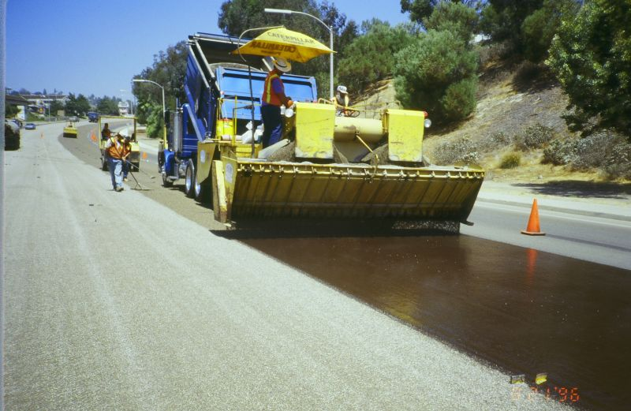
سیل کت:
سيل‌كت، اجراي يك لايه قير به همراه پخش يك لايه ماسه روي آن است.
معمولا در موقع اجراي سيل‌كت ازامولسيون‌هاي قيري تندگير استفاده مي‌شود. سيل‌كت مي‌تواند سطح را ضد آب و غير قابل نفوذ كند و به علاوه در درزگيري ترك‌هاي با شدت كم و بازيابي ضريب اصطكاك سطحي نيز كاربرد دارد. عمر سیل کت بین 3 تا 5 سال است.

Slide 8
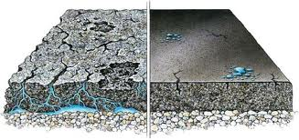
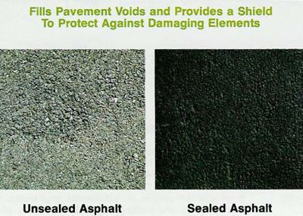

Slide 9
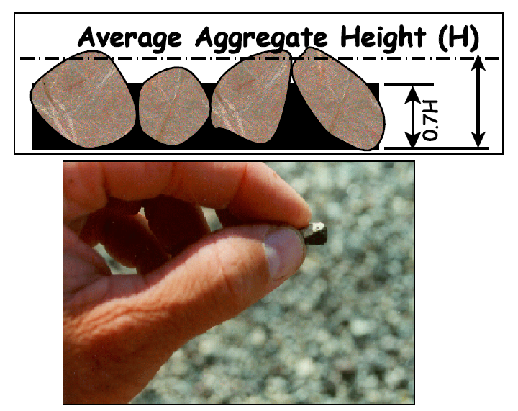

Slide 10
مصالح مورد استفاده در سیل کت
قیر
سنگدانه
امولسیونی
قیر محلول
طبیعی
شکسته

Slide 11
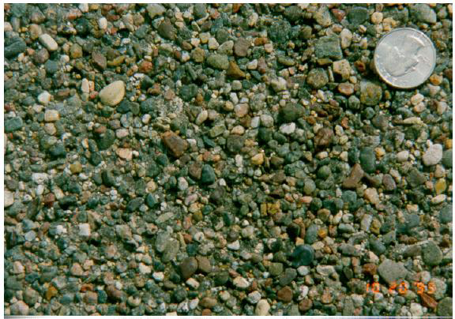
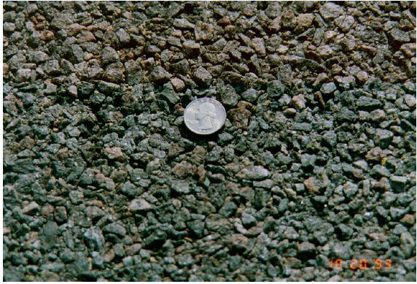
سنگدانه پوششی:
سنگدانه های پوششی باید تمیز و عاری از گرد و غبار، یکنواخت و دارای سختی مناسب باشند تا بتوانند سطحی محکم و با دوام در مقابل عبور وسایل نقلیه و برف روبها ایجاد کنند.
سنگدانه ها کوچکتر از3/8 اینچ
سنگدانه ها کوچکتر از ¼ اینچ

Slide 12
انواع سنگدانه ها:
کلاسA | سنگدانه های معدنی شامل (بازالت، دیاباز، گابرو و یا دیگر انواع سنگهای آذرین) و کوارتزنیت یا گرانیت
کلاس B | سنگهای معدنی شامل سنگهای آهکی، دولومیت، ریولیت و شیست
کلاس C | شنهای طبیعی که از معدن شن طبیعی به دست می آیند
کلاس D | از دو یا تعداد بیشتر موارد ذکر شده بالا تشکیل شده اند
شکل سنگدانه ها
صاف یا مکعبی
گرد گوشه یا گوشه دار

Slide 13
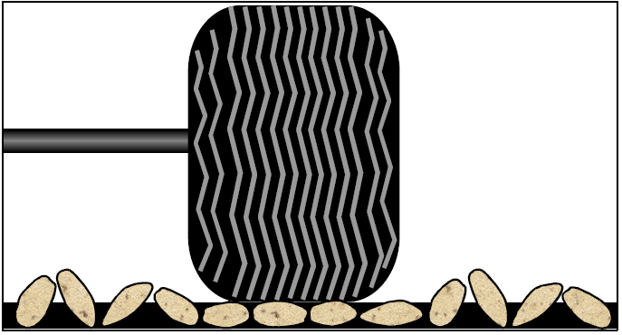
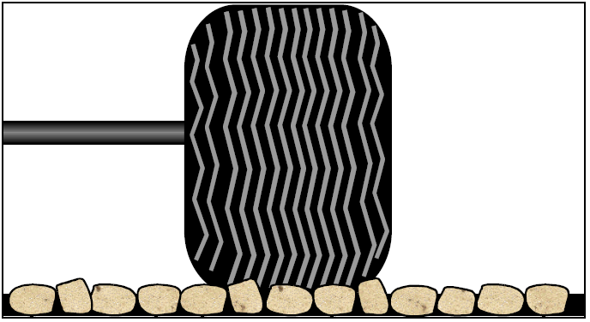
اثر تخت بودن :
نکاتی در مورد استفاده از سنگدانه های تخت:
در مراحل طراحی مقدار قیر مصرفی، باید میزان قیر هم برای مسیر چرخها و هم غیر از آن محاسبه شود
برای جاده های با ترافیک بالا نباید از مصالح تخت یا سوزنی استفاده شود
برای جاده های با ترافیک بالا باید از مصالح مکعبی شکل و با حداکثر ضریب تختی یا تورق 20% استفاده شود
برای مسیر چرخها میزان سنگدانه ها 5 تا 10% افزایش یابد
سنگدانه ها در مسیر چرخها روی تخت ترین وجه خود قرار می گیرند
در سنگدانه های مکعبی ترافیک تأثیر چندانی روی جهت قرارگیری سنگدانه ها ندارد

Slide 14
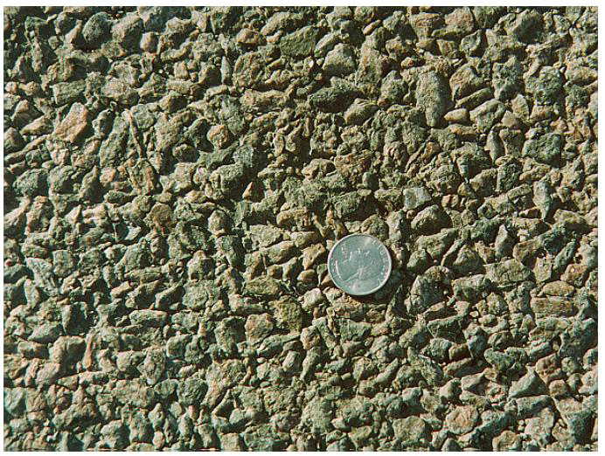
سنگدانه های گرد گوشه:
بهتر است از مصالح یکنواخت و یک اندازه باشد. چرا که
اکثر سنگدانه ها در تماس با چرخها بوده و حداکثر اصطکاک بین چرخها و سطح روسازی حاصل می شود.
میزان مناسب قیر راحت تر تعیین می شود.
زهکشی در سطح راه بهتر انجام می گیرد.

Slide 15
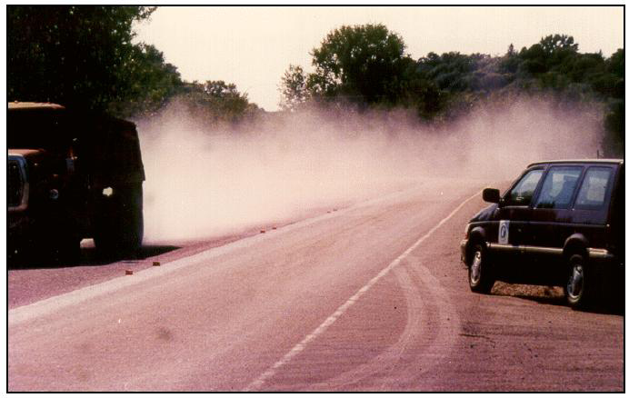
وجود گرد و غبار بر روی مصالح سنگی:
جهت جلوگیری از وجود گرد و غبار در مصالح سنگی درصد مصالح رد شده از الک شماره 200 نباید بیشتر از یک درصد وزن مصالح سنگی باشد.
گرد و غبار سطح خارجی سنگدانه ها را پوشش داده و مانع از چسبندگی بین قیر و مصالح می شود. برای تمیز کردن غبار از سنگدانه ها لازم است
از آب آشامیدنی استفاده کرد
از قیر امولسیون با درجه شناوری بالا استفاده کرد.

Slide 16
ماشین آلات مورد استفاده در اجرای سیل کت:
جاروکننده ها
پخش کننده مواد قیری
پخش کننده سنگدانه ها
غلطک پنوماتیک
کامیون های کشنده
لودرها
تانکر حمل مواد قیری
وسایل دستی

Slide 17
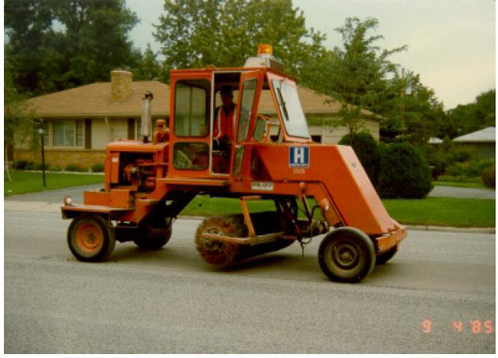
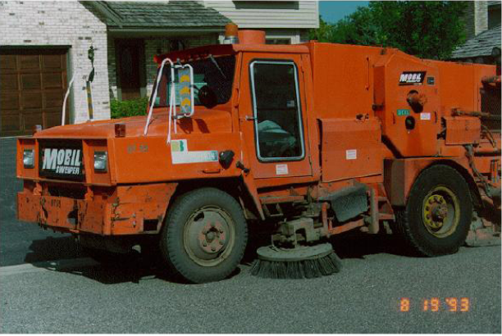

Slide 18
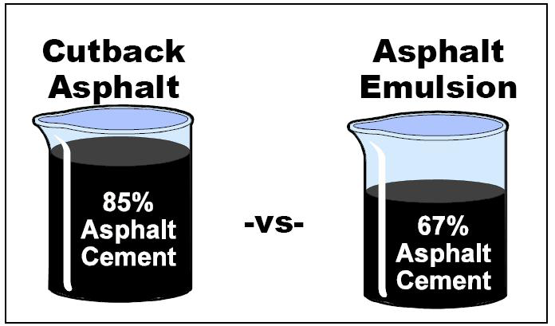
طراحی سیل کت:
هدف از طراحی سیل کت اطمینان از استفاده به میزان مناسب از مواد و مصالح باکیفیت است. برای طراحی سیل کت لازم است ملاحظاتی مد نظر قرار گیرد :
ملاحظات مربوط به چسباننده قیری:
مقایسه حجم قیر باقیمانده از چسباننده های قیری مختلف

Slide 19
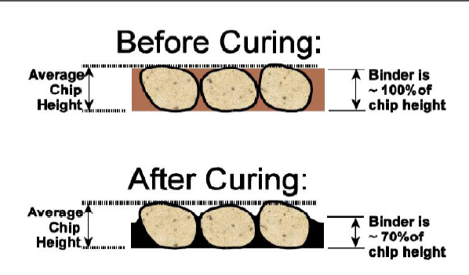

Slide 20
ملاحظات مربوط به سنگدانه های پوششی:
دانه بندی
شکل ذرات
وزن مخصوص
میزان جذب سنگدانه ها

Slide 21
طراحی به روش مک لیود:
روش مک لیود بر دو اصل استوار است.
میزان استفاده از سنگدانه های پوششی باید طوری باشد که سیل کت فقط به اندازه ضخامت یک لایه سنگی ضخامت داشته باشد.
فضای خالی موجود در لایه سنگدانه ها باید تا 70% از قیر پر شود

Slide 22
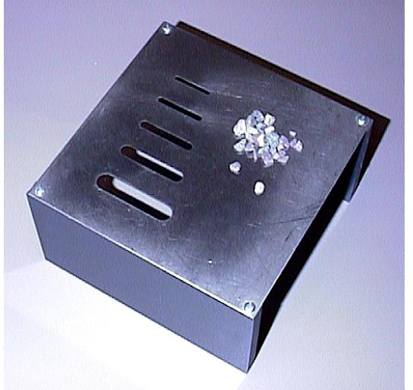
ضریب تورق:
ضریب تورق (FI) میزان درصد وزنی ذرات تخت است که با آزمایش سنگدانه ها بر روی صفحه شکاف دار به دست می آید.

Slide 23
حداقل میانگین اندازه ها:
H: حداقل میانگین اندازه سنگدانه ها بر حسب اینچ یا میلیمتر
M: اندازه متوسط سنگدانه ها بر حسب اینچ یا میلیمتر
FI: ضریب تورق سنگدانه ها
وزن واحد سست مصالح سنگی:
وزن واحد سست (غیر متراکم) (W) مطابق با استاندارد ASTM46 به دست می آید و برای محاسبه فضای خالی مصالح سنگی به کار می رود.
فضای خالی مصالح سنگی:
V: فضای خالی مصالح سنگی به صورت درصد
W: وزن واحد سست سنگدانه ها
G: وزن مخصوص توده سنگدانه ها

Slide 24
وزن مخصوص توده (چگالی):
Class C | Class B |  | Class A |  |  | نوع مصالح
Pea Rock | Red Rock | Limestone | Trap Rock | Quartzite | Granite
2.55 | 2.5 | 2.4 | 2.95 | 2.59 | 2.60 | حداقل | چگالی
2.66 | 2.52 | 2.67 | 2.98 | 2.63 | 2.75 | حداکثر
2.62 | 2.51 | 2.61 | 2.97 | 2.62 | 2.68 | میانگین
وزن مخصوص سنگدانه های مورد استفاده در سیل کت
Class C | Class B |  | Class A |  |  | Aggregate Type
Pea Rock | Red Rock | Limestone | Trap Rock | Quartzite | Granite
1.14 | No data | 1.75 | 31. | 61. | 4. | حداقل | درصد جذب
2.32 | No data | 5.44 | 59. | 72. | 92. | حداکثر
1.69 | - | 2.8 | 43. | 67. | 59. | میانگین
میزان جذب سنگدانه های مورد استفاده در سیل کت (بر حسب درصد)

Slide 25
حجم ترافیک :
حجم ترافیک در سطح روسازی در تعیین میزان قیر جهت پوشش سنگدانه ها مؤثر است. معمولاً هر چه ترافیک بیشتر باشد، نرخ استفاده از قیر کمتر است.
ضریب ترافیکی درصد پوشش مصالح سنگی یا قیر به ازای فضای خالی معادل 20%
ترافیک، وسیله نقلیه در روز
بیش از 2000 | 1000 تا 2000 | 500 تا 1000 | 100 تا 1000 | کمتر از 100
6. | 65. | 7. | 75. | 85.

Slide 26
وضعیت روسازی :
وضعیت روسازی موجود نقش مهمی در مصرف قیر دارد.
بافت سطح | ضریب اصلاحی قیر
قیر زده | 04.- الی 27.-
صاف، غیر متخلخل | 0
کمی متخلخل، کمی اکسید شده | 14.
تقریباً متخلخل، سطح اکسید شده | 27.
تخلخل زیاد، سطح اکسید شده | 4.
معادله طراحی سنگدانه :
C: میزان استفاده از سنگدانه
V: فضای خالی مصالح سست به صورت درصد
H: میانگین حداقل ابعاد
G: وزن مخصوص توده سنگدانه
E: ضریب هدررفت(بر حسب درصد)

Slide 27
معادله طراحی قیر:
B: میزان استفاده از قیر(لیتر بر مترمربع)
H: میانگین حداقل ابعاد
T: ضریب ترافیک(بر اساس مقدار نقلیه مورد انتظار در روز)
S: ضریب وضعیت سطح (لیتر بر مترمربع)
V: فضای خالی مصالح سنگی بر حسب درصد
A: ضریب جذب سنگدانه ها
R: مقدار قیر باقیمانده بر حسب درصد

Slide 28
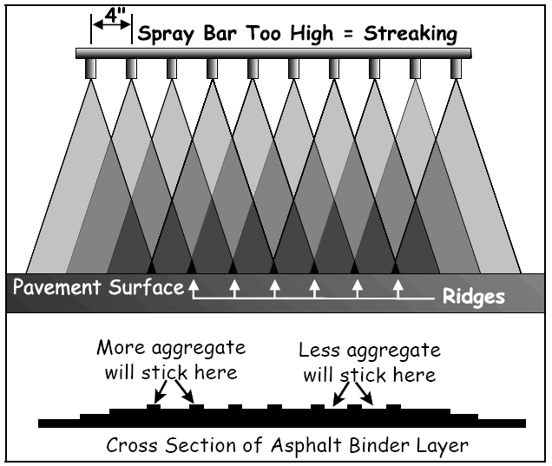
خرابی های سیل کت:
رگه ای شدن
سه دلیل عمده رگه ای شدن:
ارتفاع نامناسب نازلهای پخش کننده
غیر یکنواخت بودن وضعیت نازلها
مسدود بودن تعدادی از نازلها

Slide 29
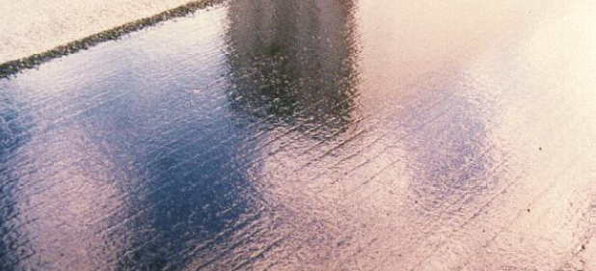
نمونه ای از رگه ای شدن که در اثر ارتفاع نامناسب نازل به وجود آمده است.

Slide 30
قیر زدگی
جهت جلوگیری از قیرزدگی در سطح سیل کت راه حلهای زیر پیشنهاد می شود:
الف) استفاده از سنگدانه های مکعبی
ب) کاهش مقدار قیر مصرفی
جدا شدن مصالح از سطح راه
جهت جلوگیری از این پدیده لازم است موارد زیر رعایت شود:
الف) استفاده از قیر بیشتر
ب) عدم استفاده از سنگدانه های کثیف

Slide 31
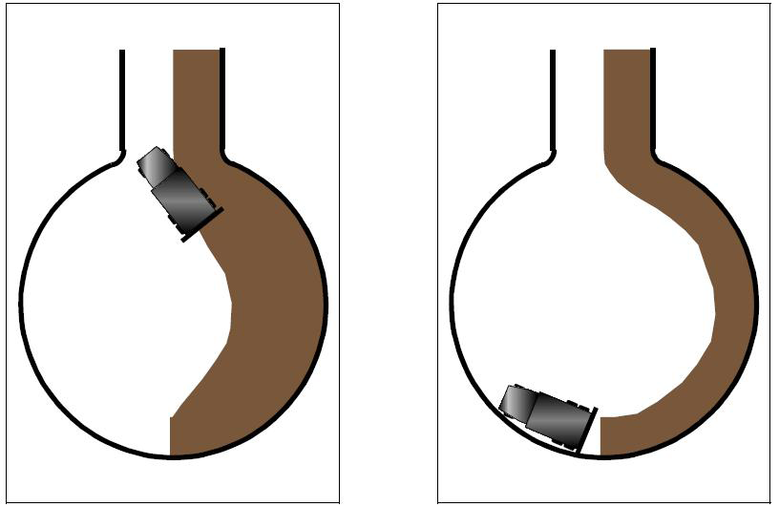
اجرای سیل کت در مناطق خاص
دوربرگردان ها
تقاطع ها و خطوط گردش
پارکینگ ها
جاده های با ترافیک بالا
ابتدا قیر در محیط دایره در یک مرحله پخش می شود.

Slide 32
پس از بازگشت به مکان اولیه نیمی از دوربرگردان آماده شده و پخش کننده مصالح سنگی و غلتک شروع به کار می کنند.

Slide 33
توزیع کننده قیر، نصف دیگر محیط و سپس قسمت باقیمانده میانی را تکمیل کرده و پشت آن پخش کننده سنگدانه و غلتک به کار خود ادامه می دهند.

Slide 34
پخش کننده قیر پس از اتمام کار خارج شده و پخش کننده سنگدانه ها و غلتک نیز مناطق باقیمانده را تکمیل می کنند.

Slide 35
انواع سیل کت :
1. سیل کت تک لایه ای
2. سیل کت دولایه ای
3. سیل معکوس

Slide 36
4. کیپ سیل
5. سیل ساندویچی

Slide 37
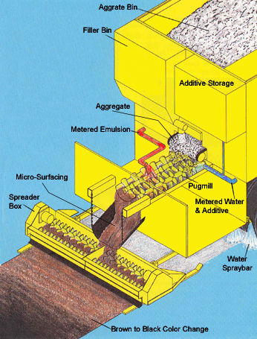
اسلاری سیل
اسلاري سيل مخلوطي از مصالح ريزدانه، قير امولسيون، آب و فيلر معدني است. در اكثر موارد فيلر معدني مورد استفاده سيمان انتخاب مي‌شود تا ضمن آنكه عامل پركنندگي مخلوط باشد مقاومت آن ‌را نيز افزايش دهد .
اسلاري سيل براي درزگيري سطح روسازي‌ها آسفالتي، ترميم زبرشدگي سطحي با شدت كم، درزگيري ترك‌هاي كوچك و افزايش ميزان اصطكاك سطحي كاربرد دارد .
عمر اسلاری سیل بین 3 تا 5 سال است.
اسلاری سیل در موارد زیر نباید استفاده شود.
تصحیح پروفیل سطحی
پر کردن چاله ها و دست اندازها
کاهش ترک ها

Slide 38
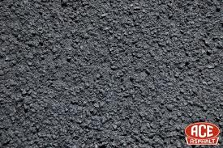
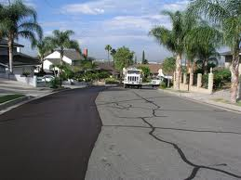
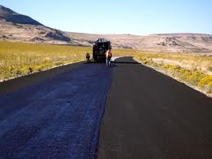
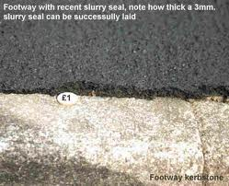

Slide 39
قیر باید امولسیون تندشکن باشد. ویسکوزیته به جهت تأمین پایداری قیر در هنگام انبار دارای اهمیت است.
موارد دارای اهمیت در مصالح سنگی شکل سنگدانه ها، سن و قابلیت واکنش آنها، تیزی و مقاومت و پایداری آنها می باشد.
سنگدانه ها باید وجوه شکسته داشته باشند.
ارزش ماسه مصالح سنگی نباید از 45 کمتر باشد.
فیلرهای معدنی می تواند شامل سیمان پرتلند، آهک هیدراته، سنگ آهک، خاکستر بادی و یا مواد دیگری که ASTM242 را ارضاء کند.
آب نیز عامل اصلی در تعیین روانی اسلاری سیل است. آب مورد استفاده باید قابل شرب باشد.

Slide 40
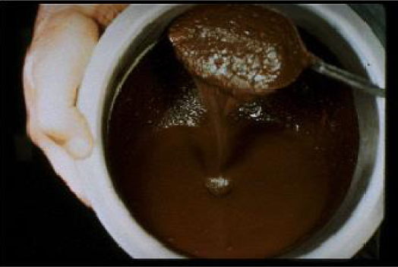
طراحی اسلاری سیل :
شناسایی اولیه مصالح
طرح اختلاط اولیه
آزمایشات نهایی
مخلوط اسلاری سیل با کیفیت مناسب

Slide 41
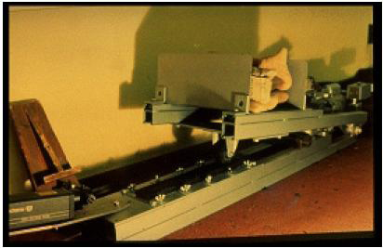
دستگاه بارگذاری چرخ برای تعیین حد بالای قیر

Slide 42
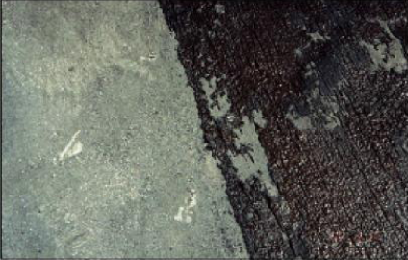
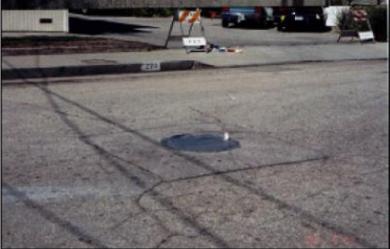
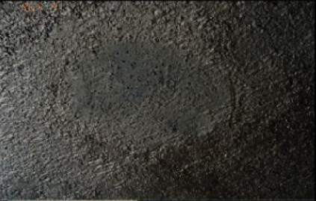
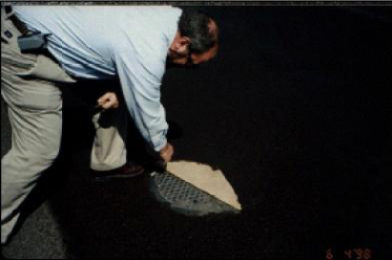
آماده سازی سطح :

Slide 43
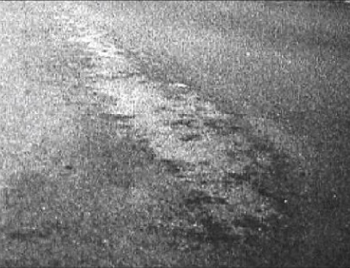
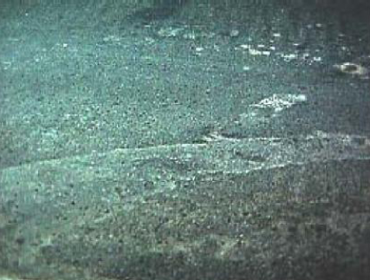
عوامل مؤثر بر کیفیت :
درز طولی
درز انتقال
مخلوط با کیفیت پایین
بازگشایی زودهنگام راه بر روی ترافیک

Slide 44
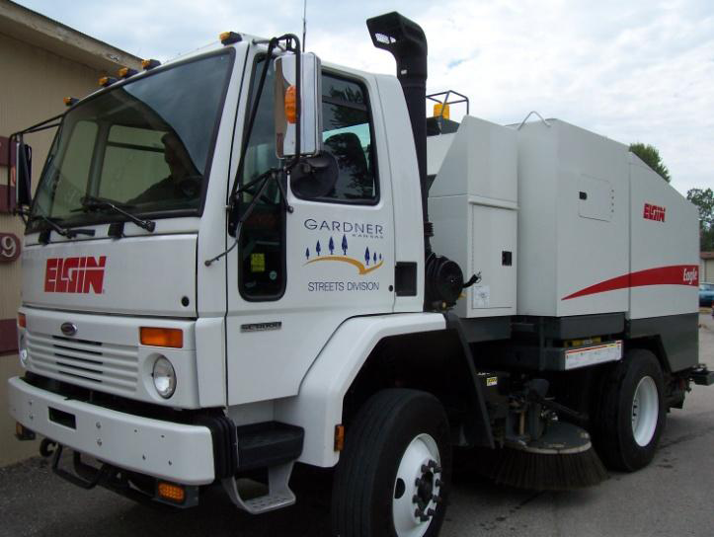
جارو زدن

Slide 45
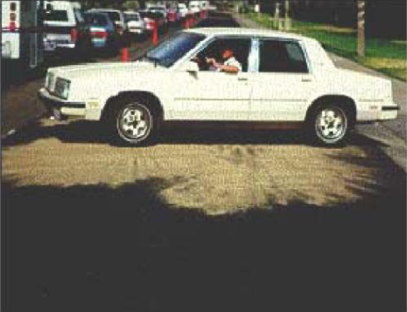
ماسه پاشی

Slide 46
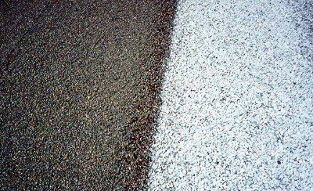
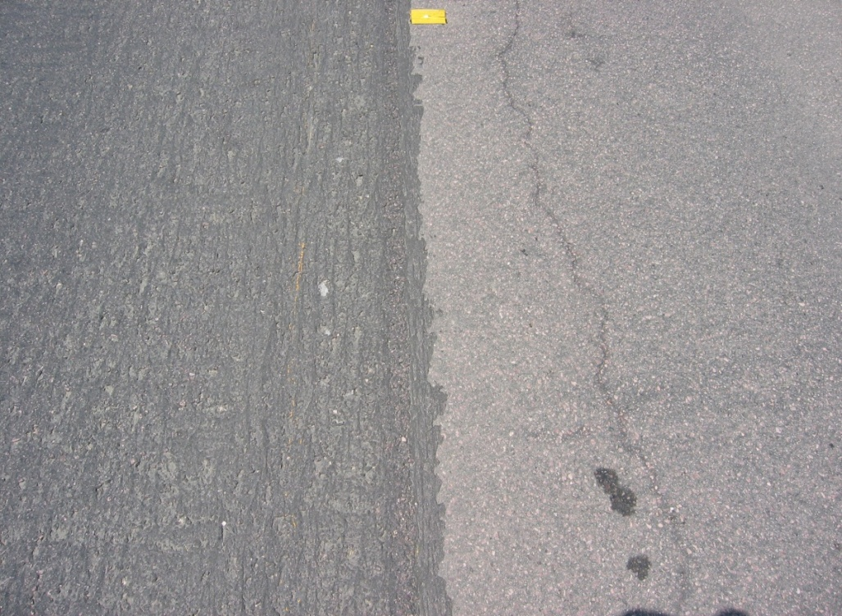
آسفالت حفاظتی ریزدانه
آسفالت حفاظتي ريزدانه مخلوطي از مصالح ريزدانه شكسته، قير امولسيون پليمري، فيلر است.
محاسن:
- روش نگهداري پيشگيرانه براي افزايش عمر روسازي
- ایجادسطحي با درجه اصطكاك مناسب
- كاهش مقدار آبي كه وارد سطح و لايه‌هاي روسازي مي‌شود
- پركردن شيارهاي ناشي از رد چرخ‌ها

Slide 47
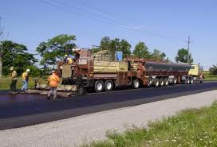
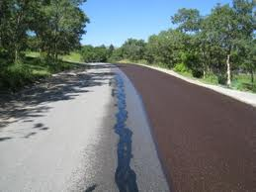

Slide 48
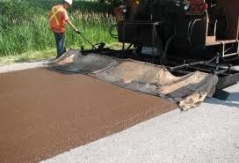
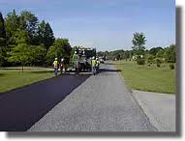
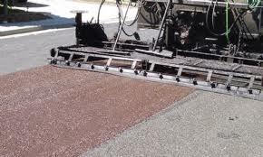
کیپ سیل
کیپ سیل متشکل از یک لایه آسفالت سطحی است که روی آن یک لایه اسلاری سیل یا آسفالت حفاظتی ریزدانه اجرا می شود.
کیپ سیل نوعی از آسفالت سطحی بادوام بالاست و برای هر منظور در راستای افزایش طول عمر روسازی می توان از آن استفاده کرد.
همچنین ضمن جلوگیری از جدا شدن مصالح سنگی از سطح روسازی، باعث کاهش آلودگی صوتی نیز می گردد.

Slide 49
با سپاس از توجه شما

